Slide 1
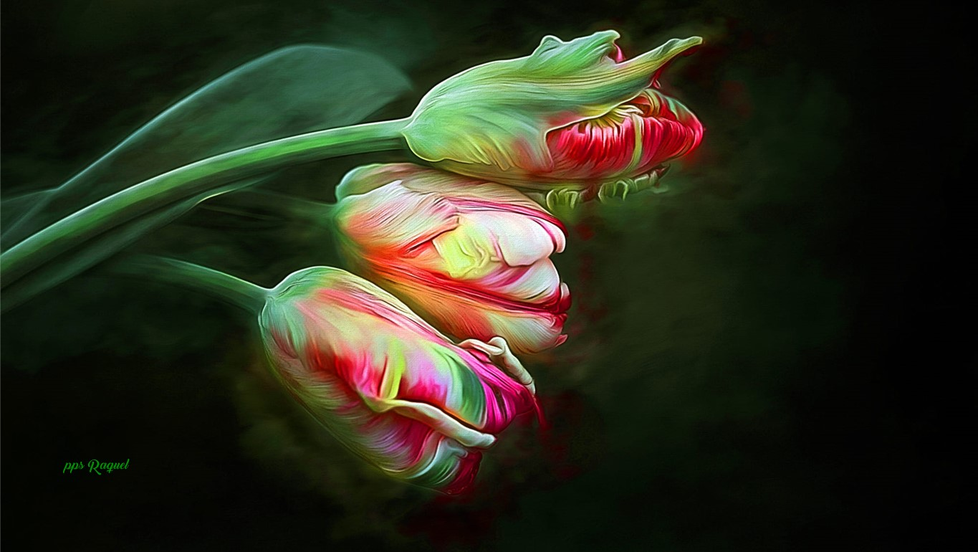

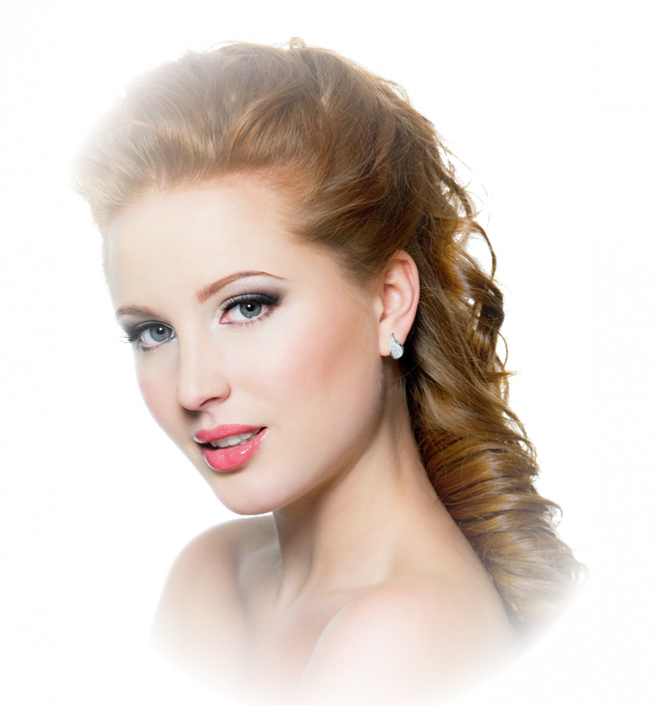









Slide 2



Es cierto que no se puede dar lo que no se tiene. Esta reflexión nos invita a pensar en la importancia de cultivar y desarrollar nuestras propias habilidades, cualidades y recursos antes de poder ofrecerlos a los demás.

Slide 3
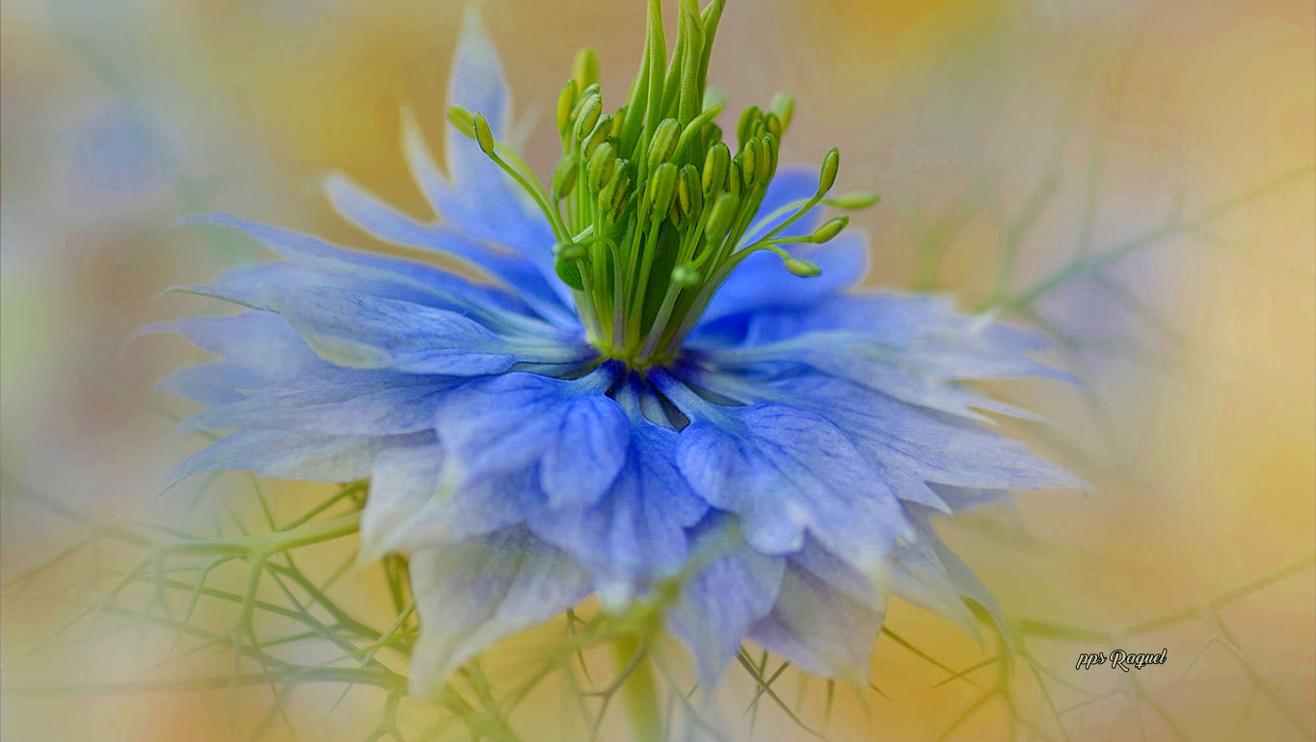



Slide 4
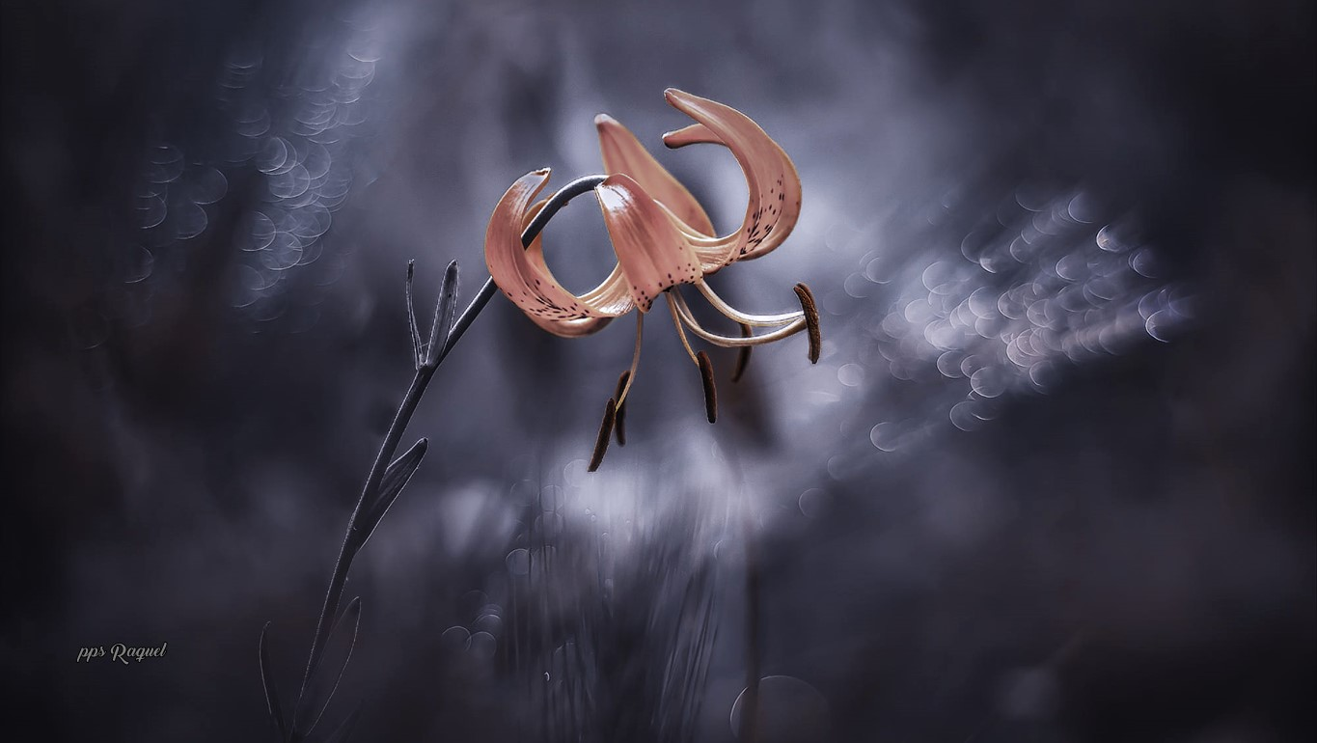


Slide 5
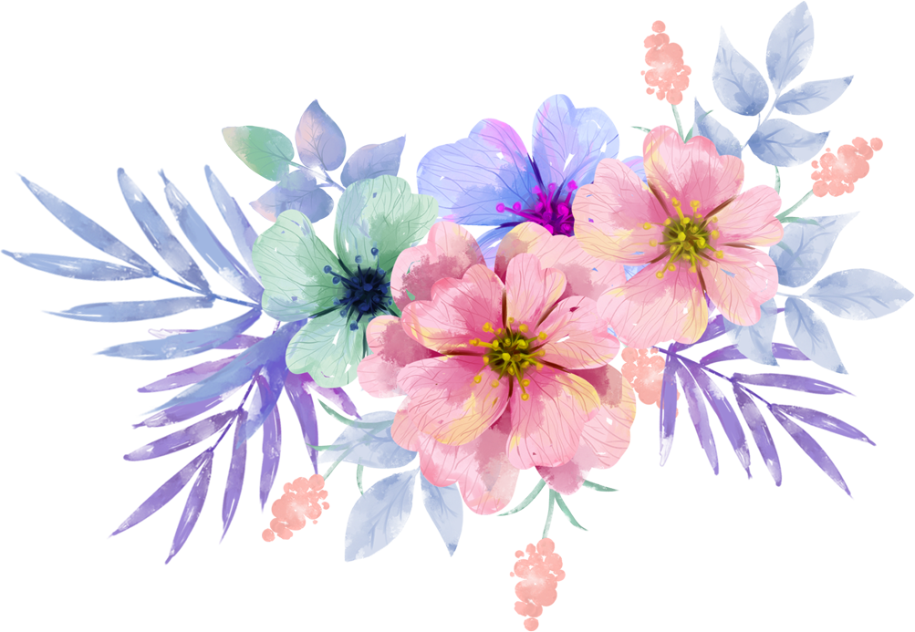
Cuando hablamos de "dar", no solo nos referimos a regalos materiales, sino también a aspectos intangibles como el amor, la compasión y la generosidad. Si no cultivamos estas cualidades dentro de nosotros mismos, no podremos manifestarlas hacia los demás.

Slide 6
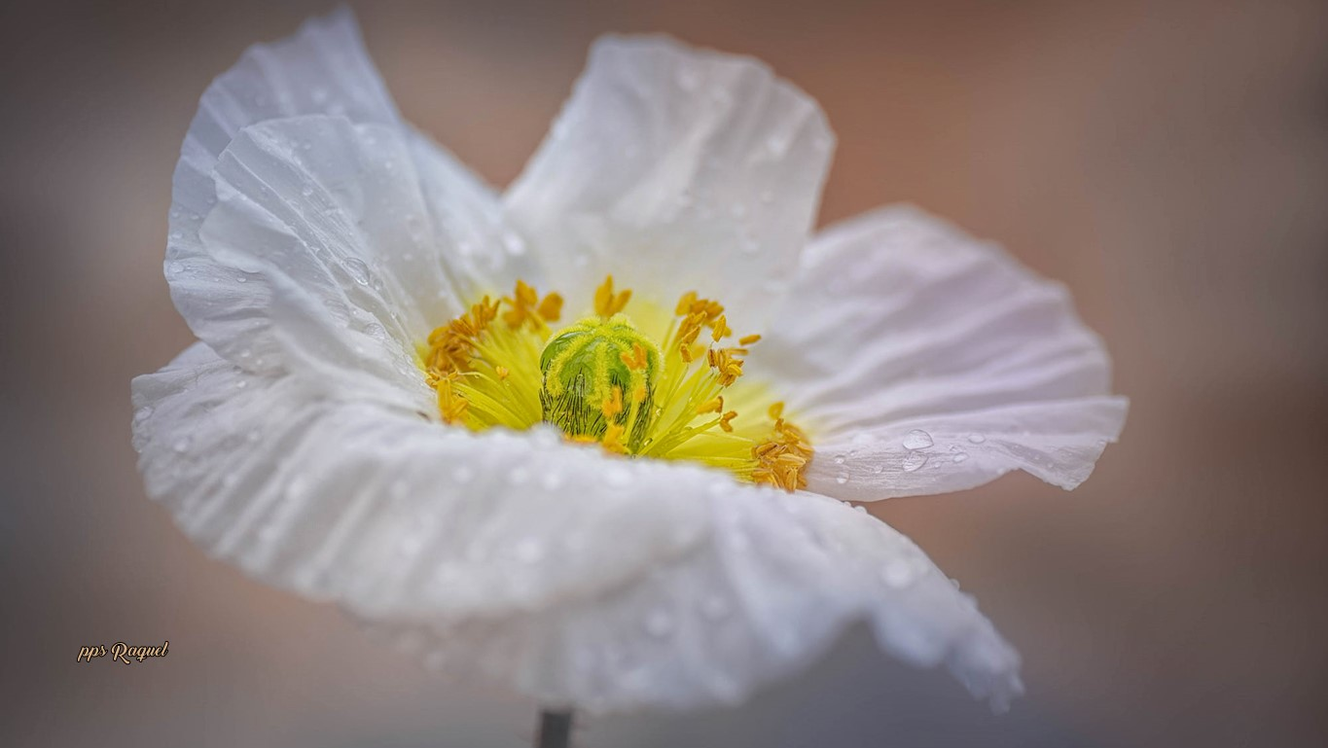
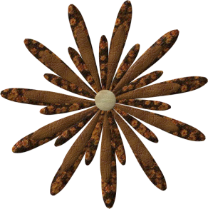


Slide 7

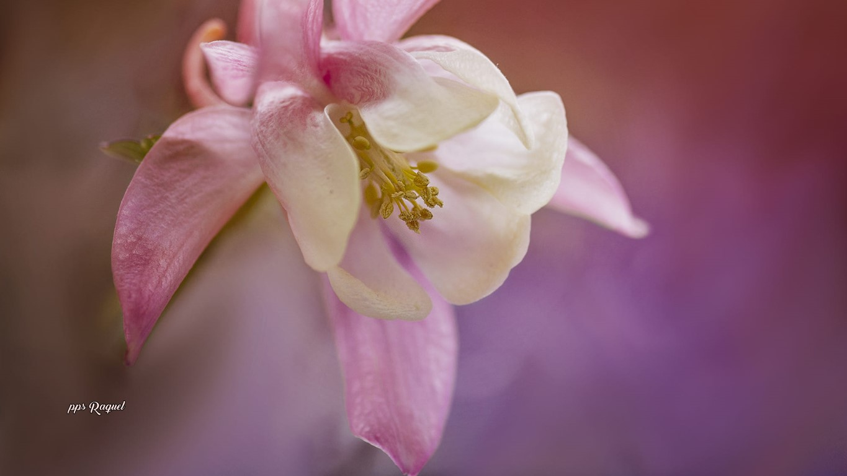

Slide 8


Para poder dar amor, primero debemos aprender a amarnos a nosotros mismos. Esto implica trabajar en nuestra autoestima, en aceptarnos tal como somos y en aprender a cuidar de nuestro bienestar emocional y físico.

Slide 9
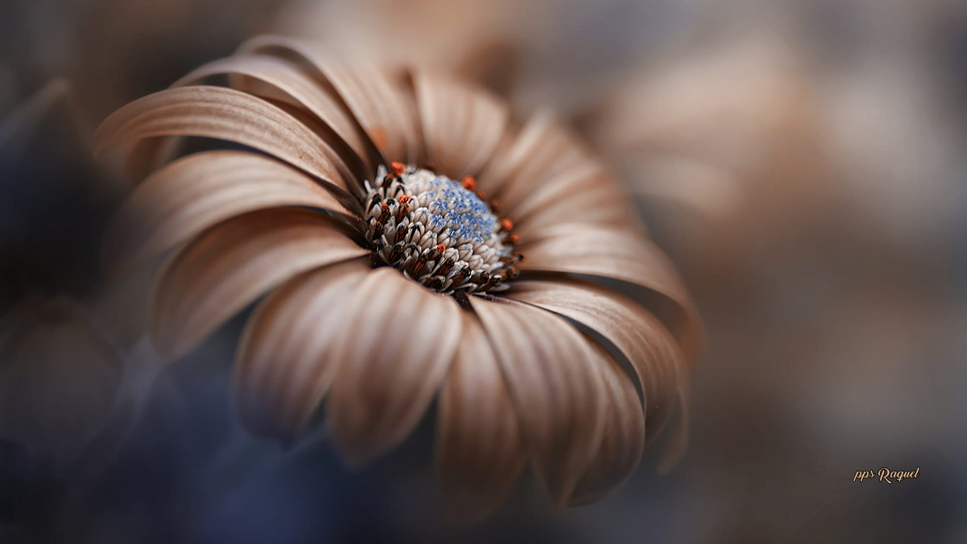


Slide 10
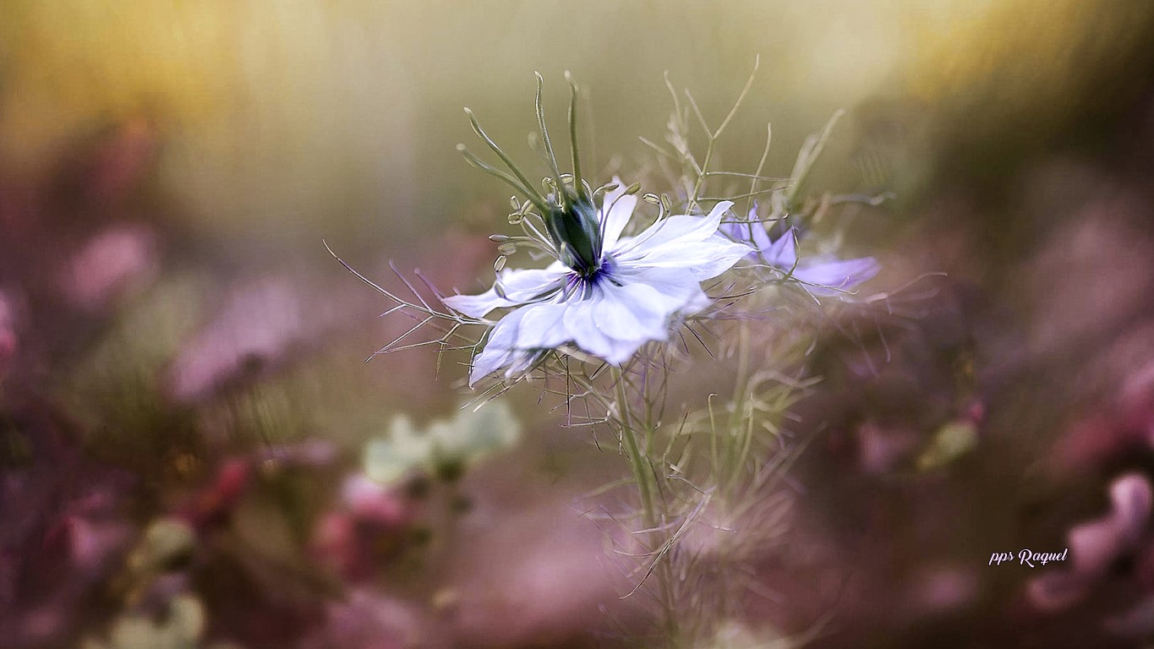


Slide 11
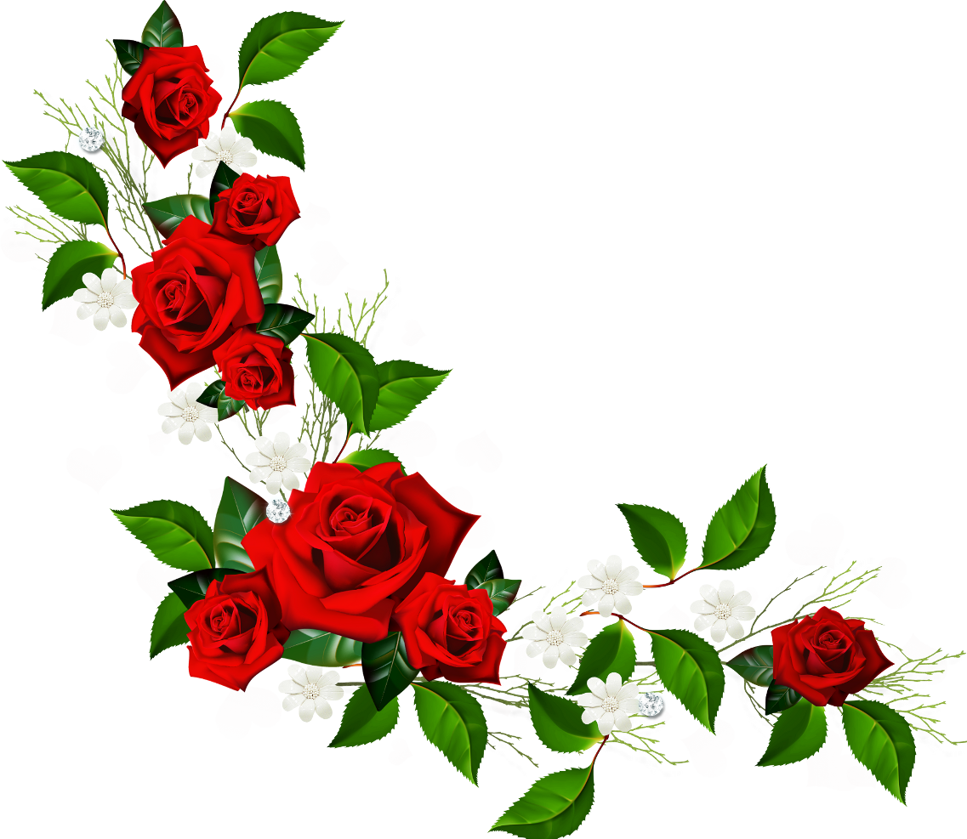
La empatía es otra cualidad fundamental que nos permite conectar con los demás y comprender sus necesidades y emociones. Sin embargo, si no desarrollamos nuestra capacidad de escucha activa y de ponerse en el lugar del otro, será difícil ofrecer un apoyo genuino.

Slide 12
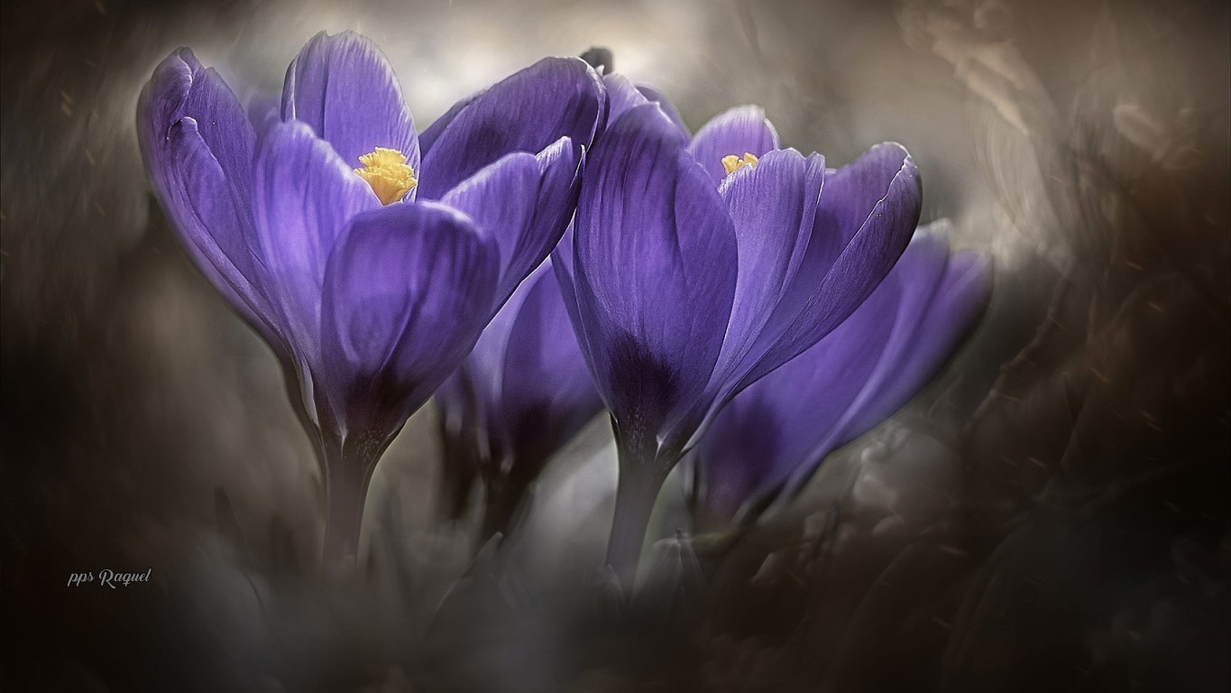


Slide 13
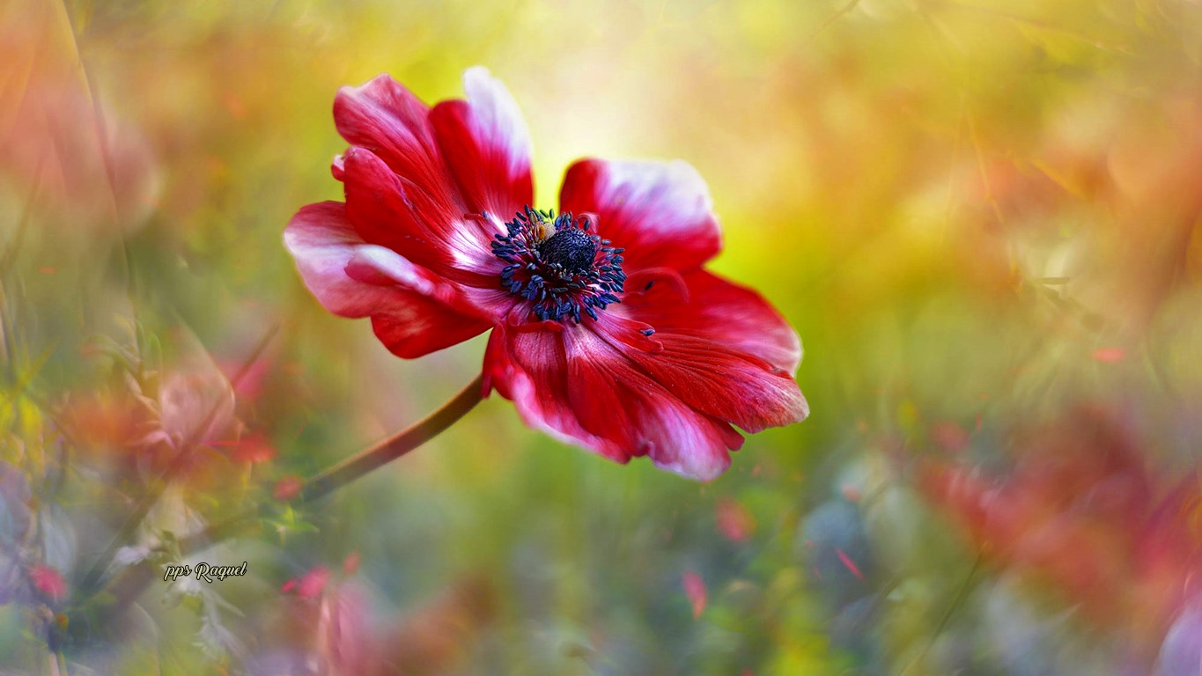


Slide 14
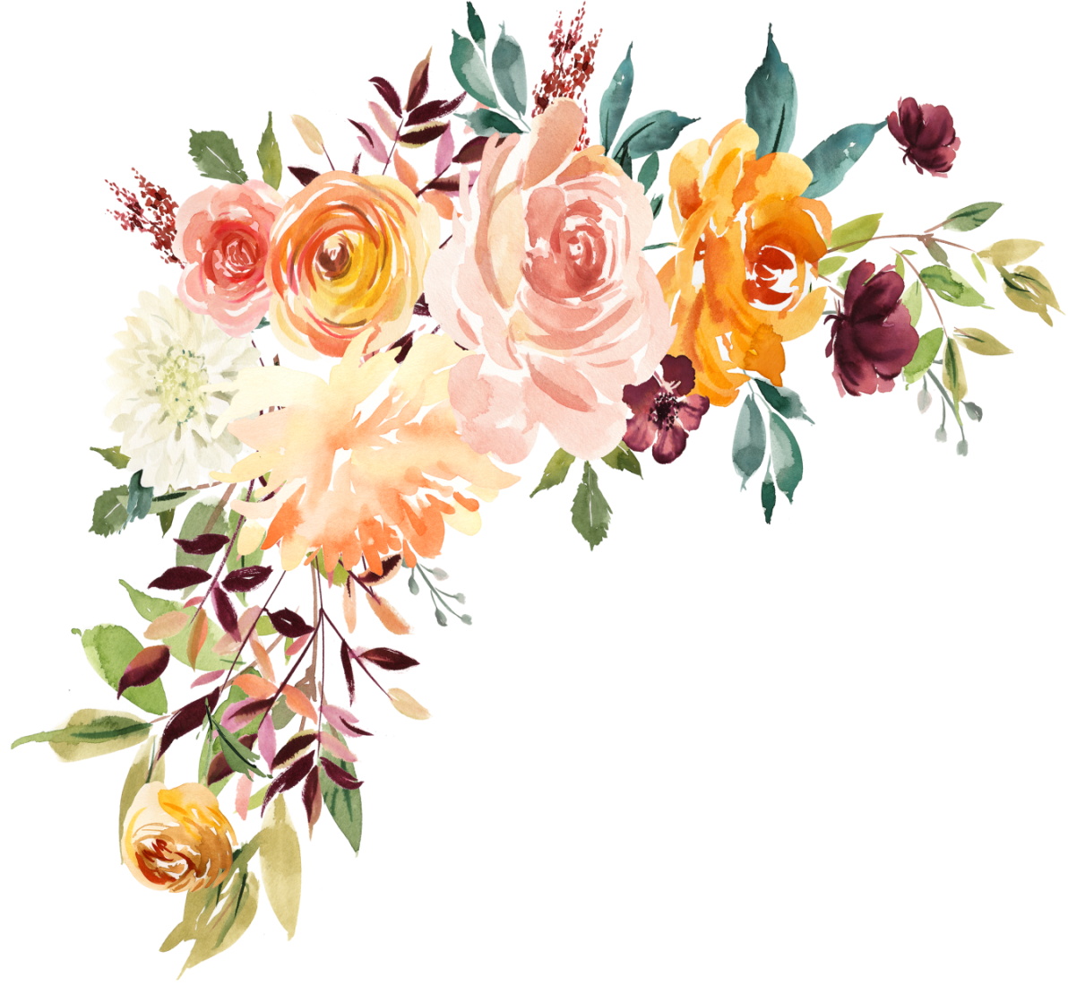
En el ámbito profesional, no podemos brindar conocimientos o habilidades que no hayamos adquirido previamente. Es necesario invertir tiempo y esfuerzo en nuestra formación y desarrollo personal para poder compartir nuestros conocimientos con otros de manera efectiva.

Slide 15
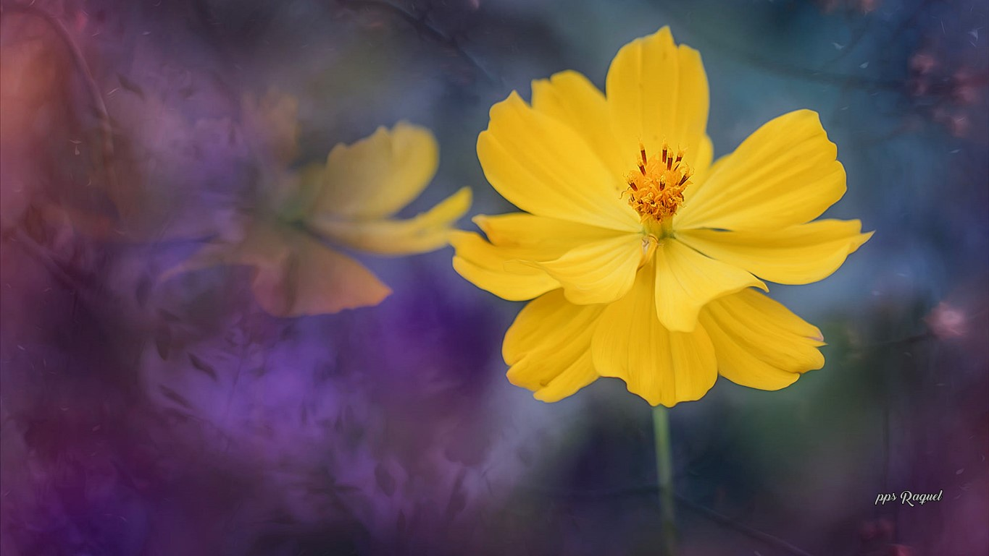


Slide 16
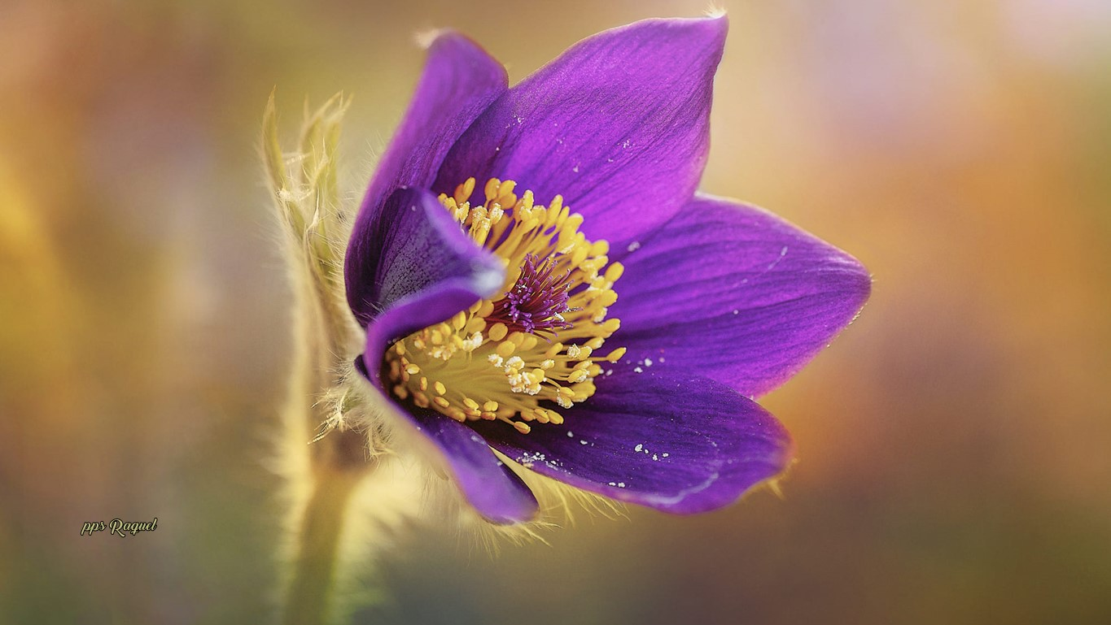

Slide 17
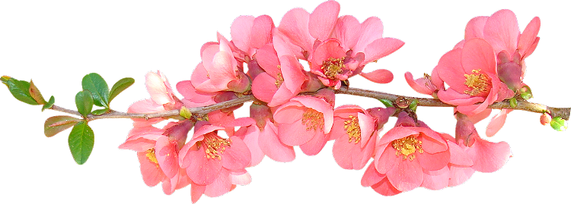
En las relaciones interpersonales, la confianza es fundamental. Sin embargo, si no somos personas confiables y honestas, será difícil que los demás confíen en nosotros. Debemos trabajar en nuestra integridad personal antes de esperar que los demás depositen su confianza en nosotros.

Slide 18
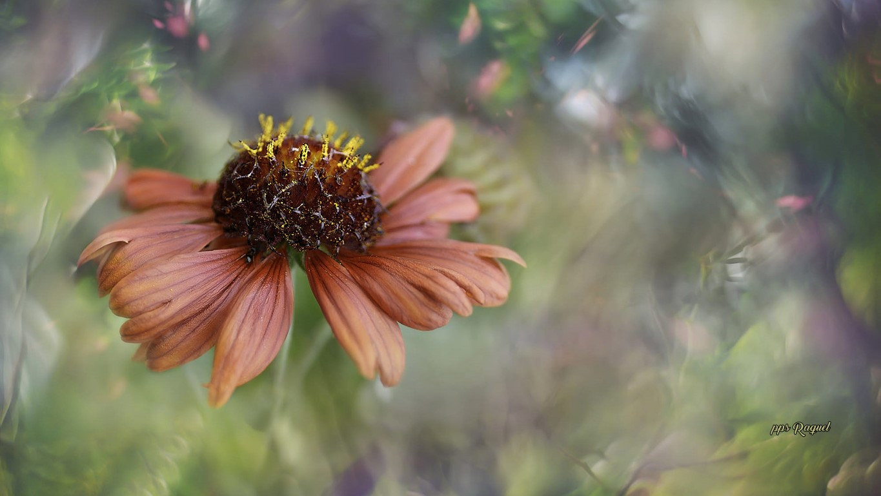

Slide 19
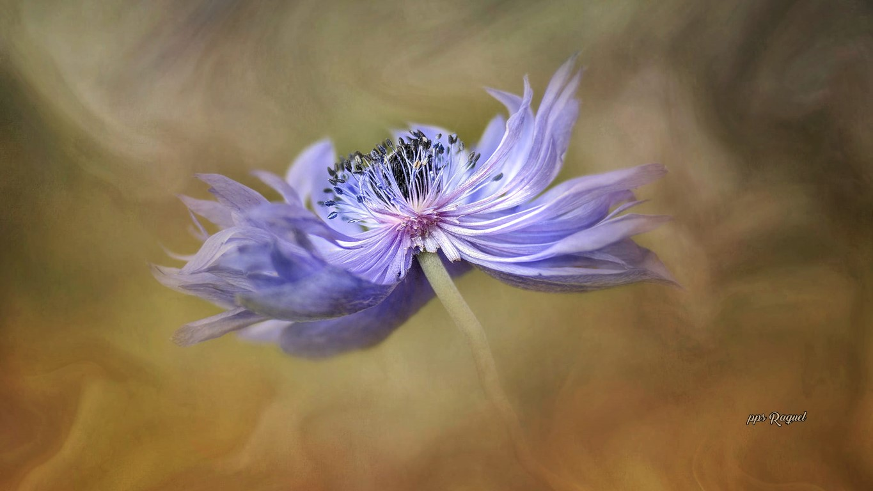


Slide 20

La ayuda y el apoyo emocional son valiosos regalos que podemos ofrecer a quienes nos rodean. Sin embargo, si no nos ocupamos de nuestro propio bienestar emocional, nos resultará difícil ser una fuente de apoyo sólida y genuina para los demás.

Slide 21
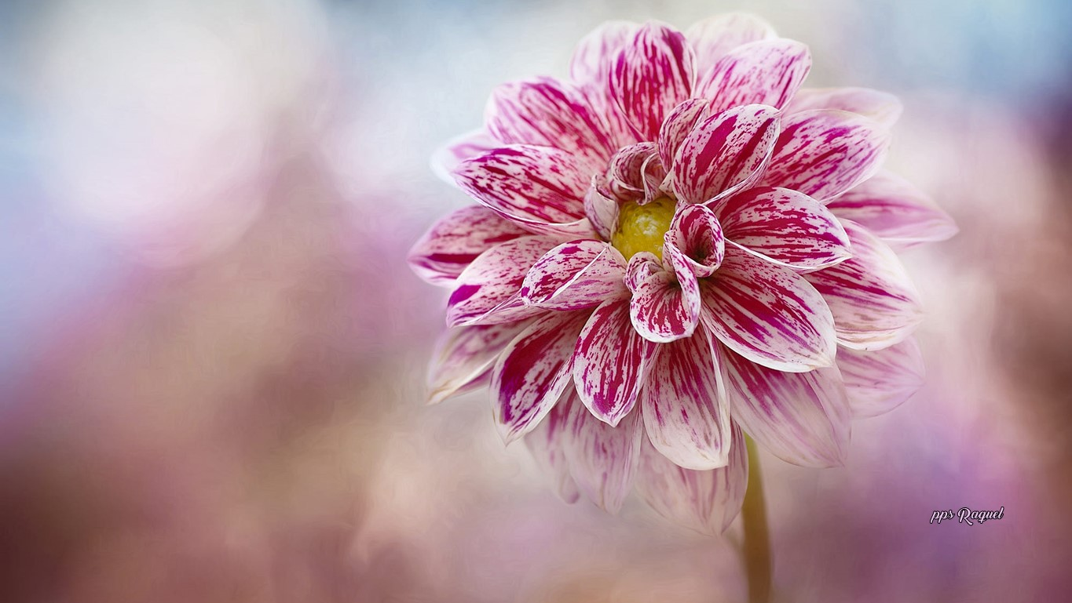

Slide 22
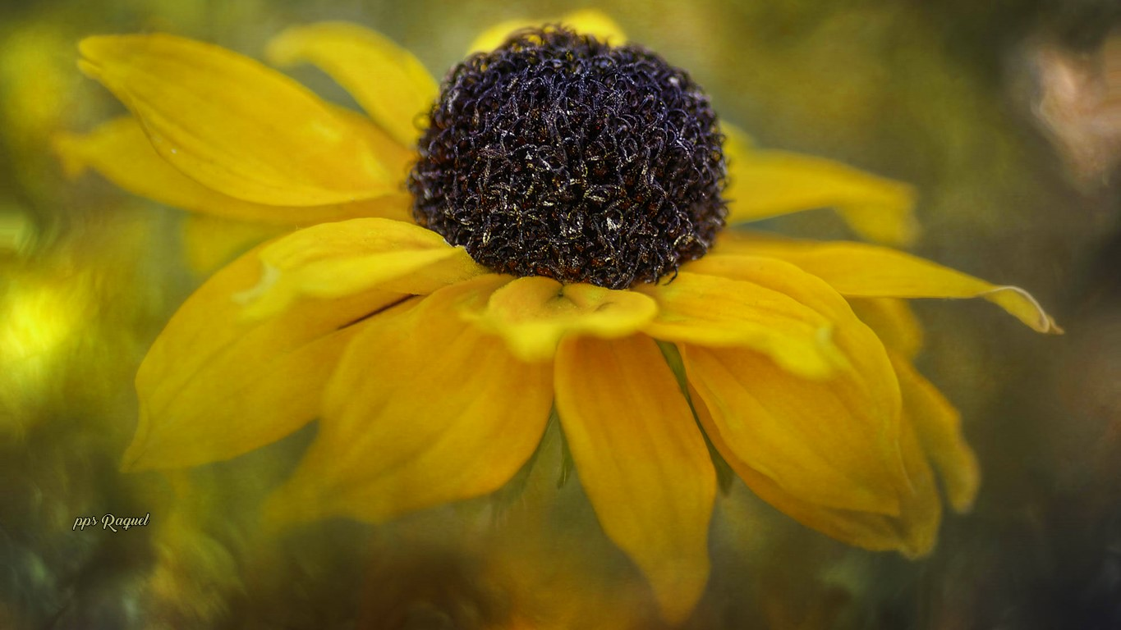

Slide 23

La paciencia y la tolerancia son virtudes que nos permiten convivir armoniosamente con los demás. Pero si no trabajamos en nuestra propia paciencia y tolerancia, seremos probables a la frustración y la intolerancia hacia los demás.

Slide 24
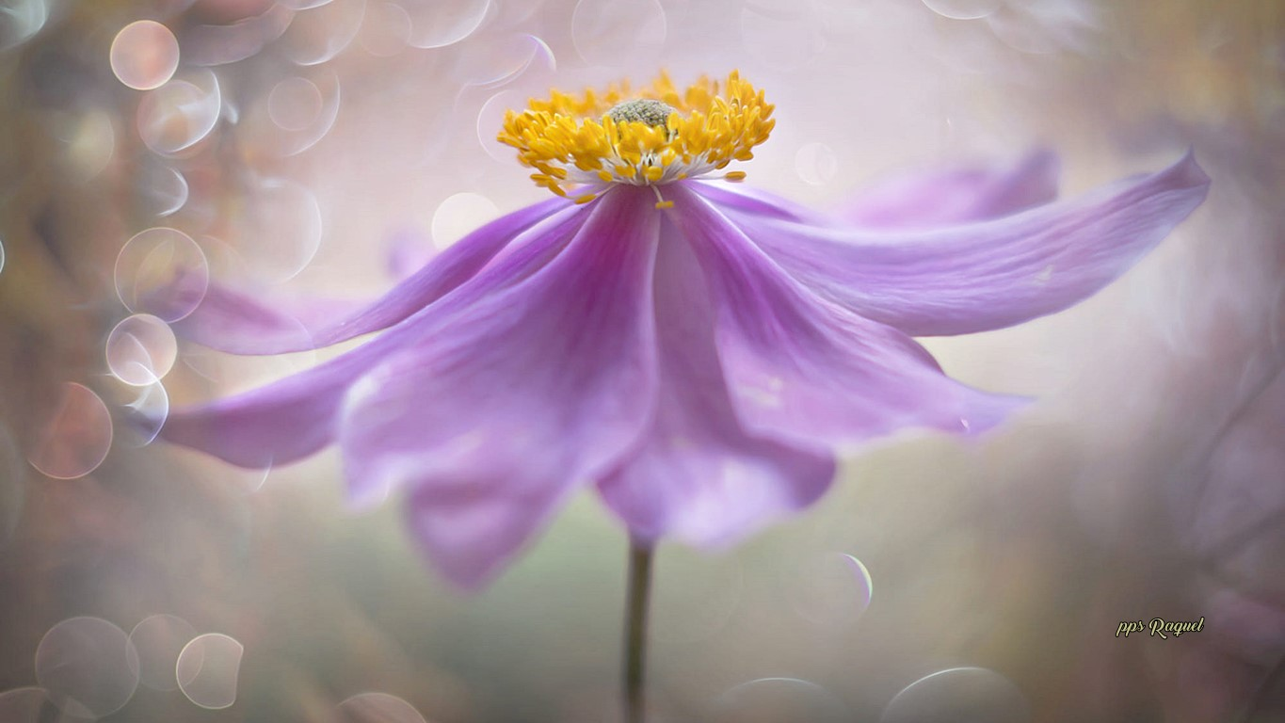

Slide 25
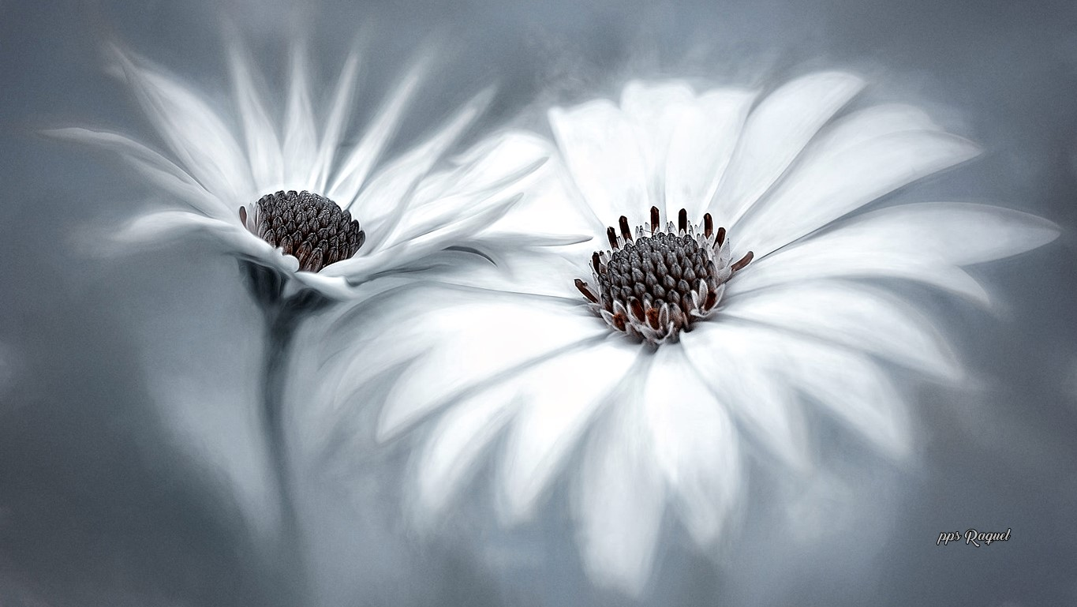

Slide 26
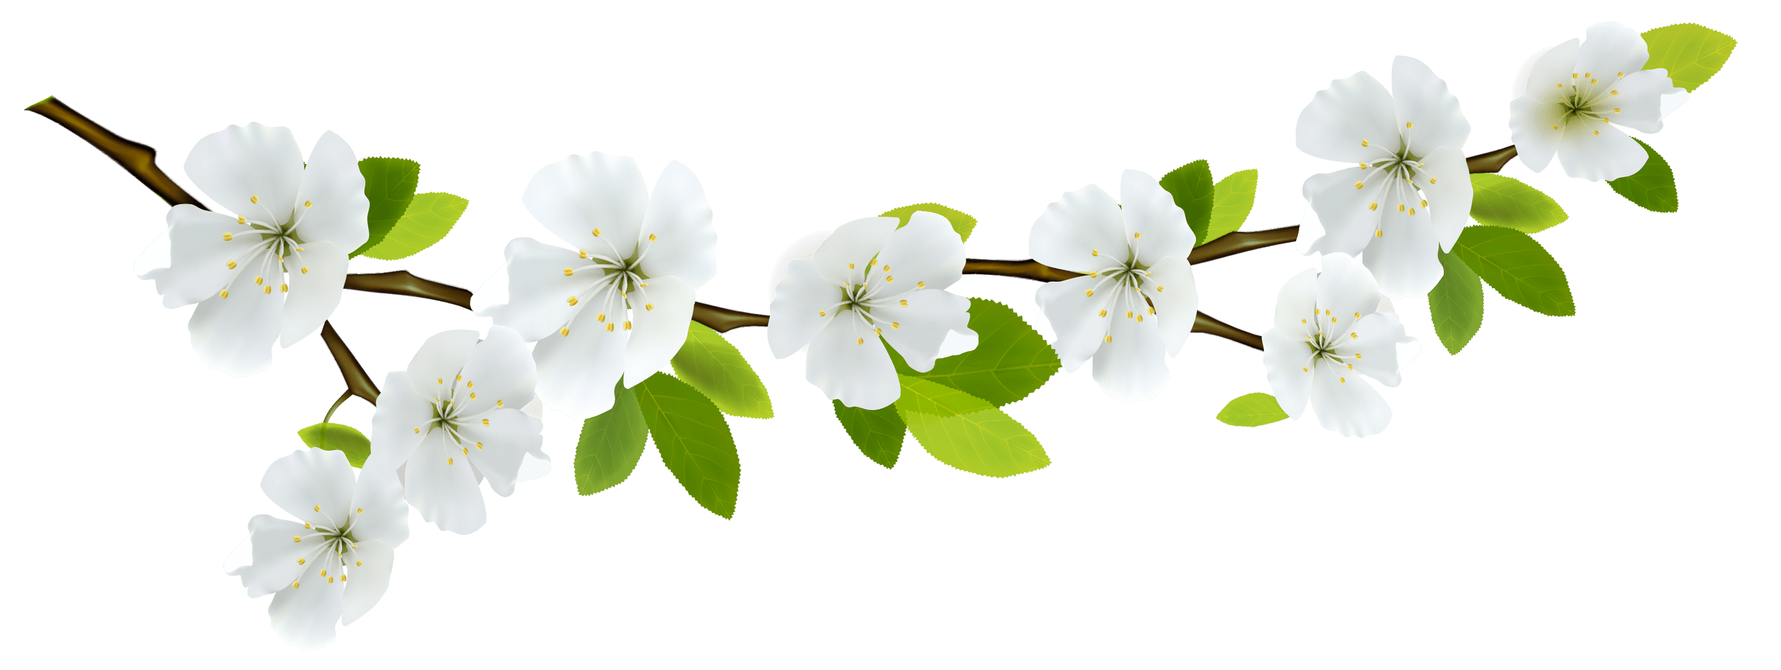
La gratitud es una actitud que nos permite reconocer y valorar lo que tenemos y lo que recibimos de los demás. Si no cultivamos una actitud de gratitud en nuestra vida, será difícil expresar agradecimiento y reconocimiento a los demás.

Slide 27
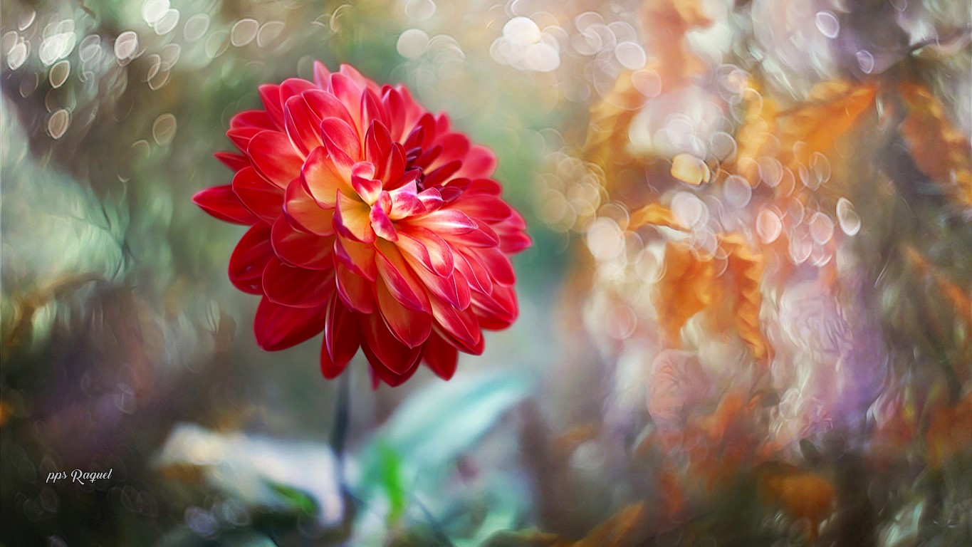

Slide 28
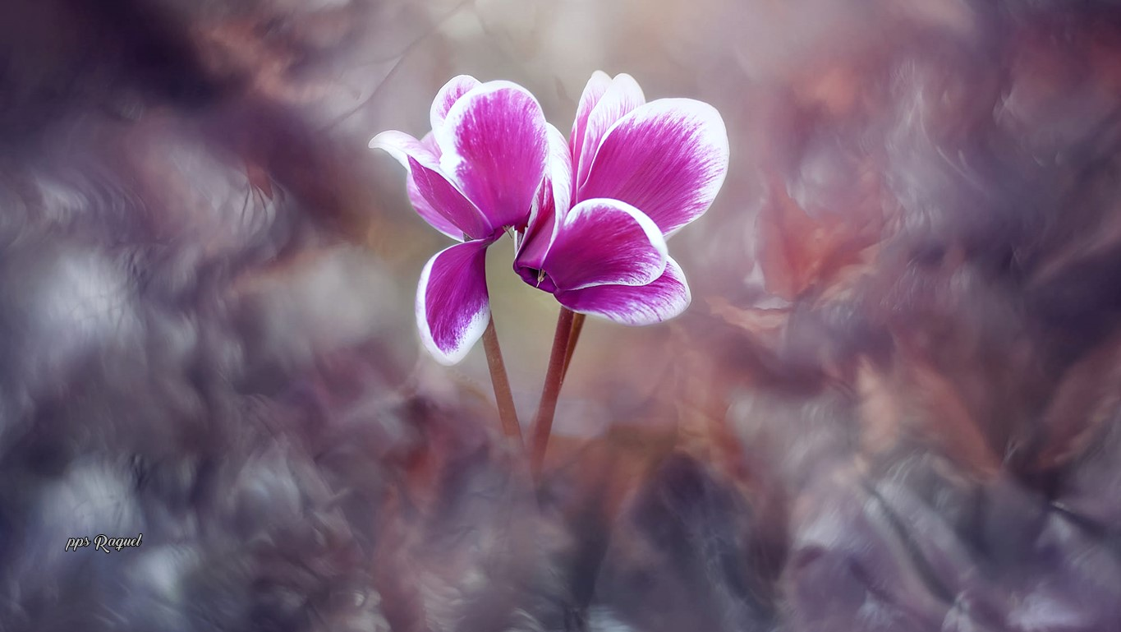

Slide 29
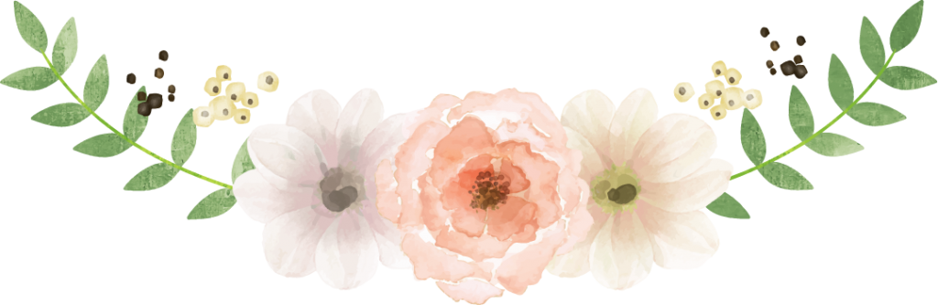
La sabiduría es otra cualidad valiosa que podemos compartir con los demás. Sin embargo, si no invertimos tiempo en aprender, reflexionar y adquirir conocimientos, no tendremos las herramientas necesarias para ofrecer orientación y consejo sabio.

Slide 30
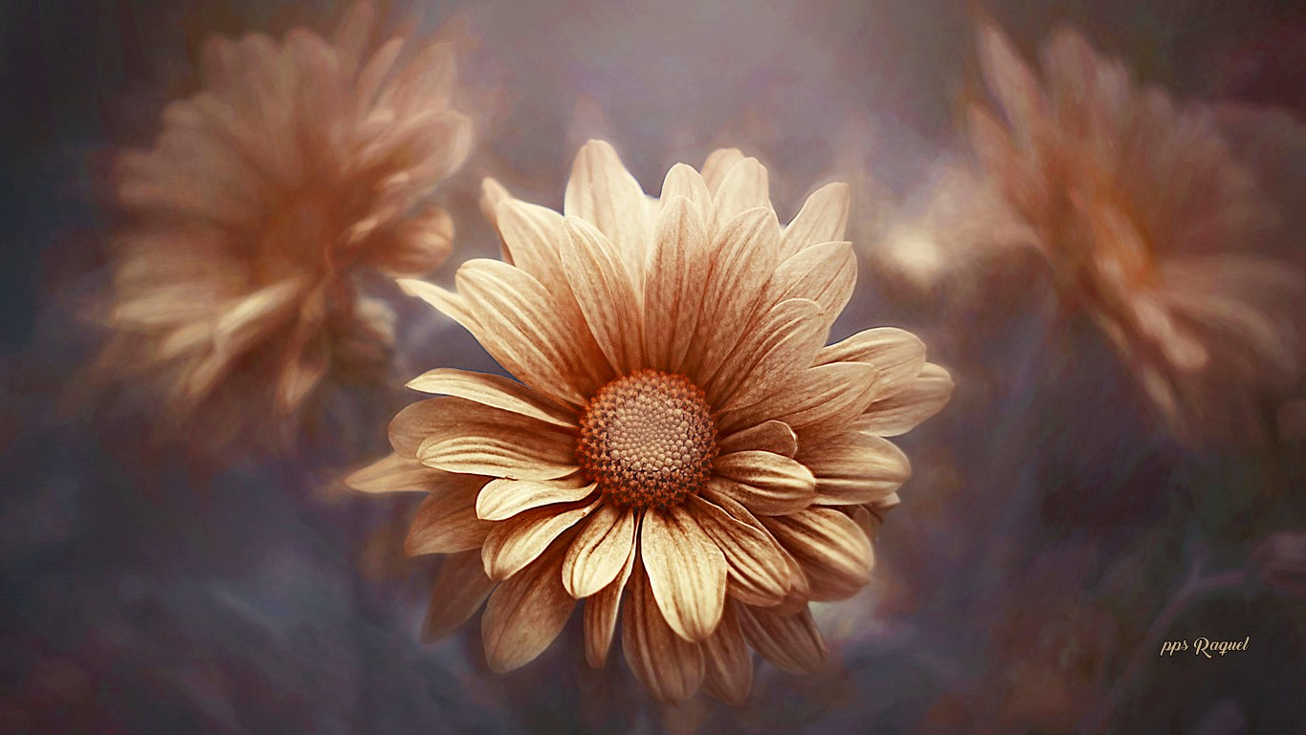

Slide 31
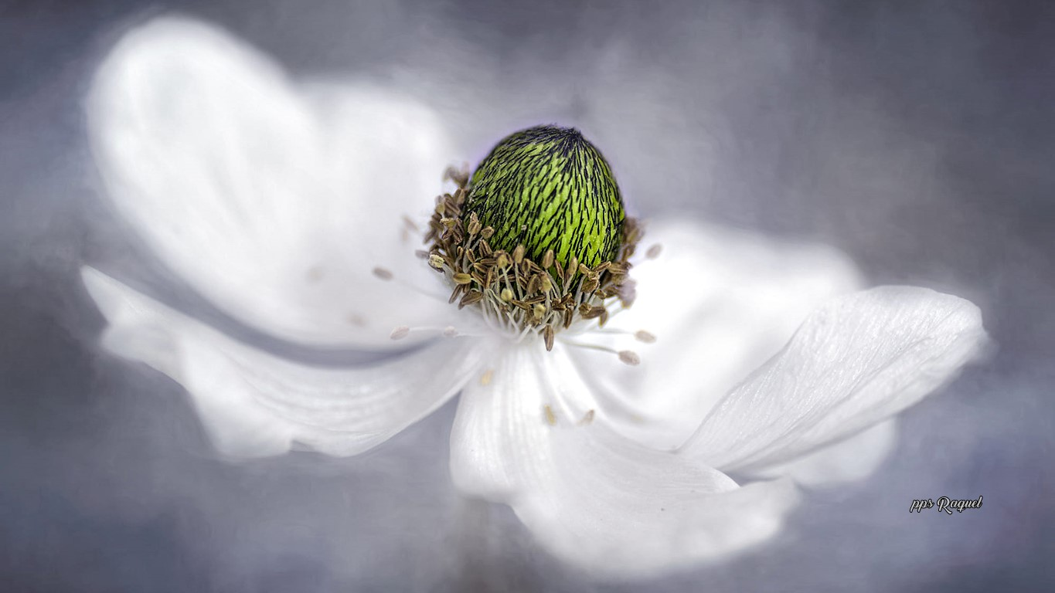

Slide 32

En última instancia, daría lo que no tenemos puede llevarnos a un agotamiento emocional y físico. Si no nos cuidamos a nosotros mismos y no establecemos límites saludables, no podremos estar en condiciones de brindar lo mejor de nosotros a los demás.

Slide 33
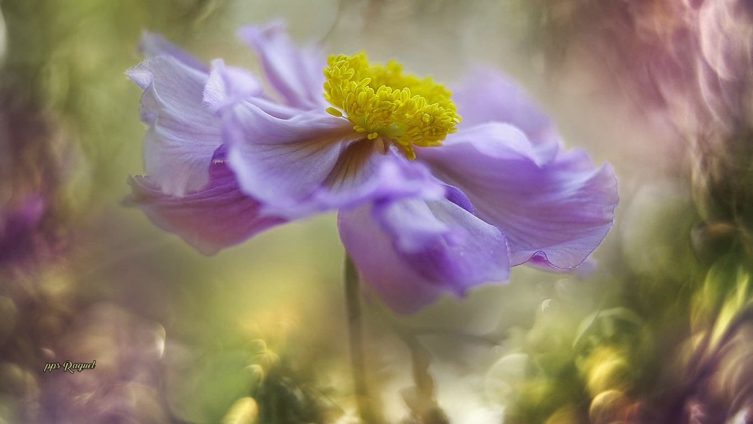

Slide 34
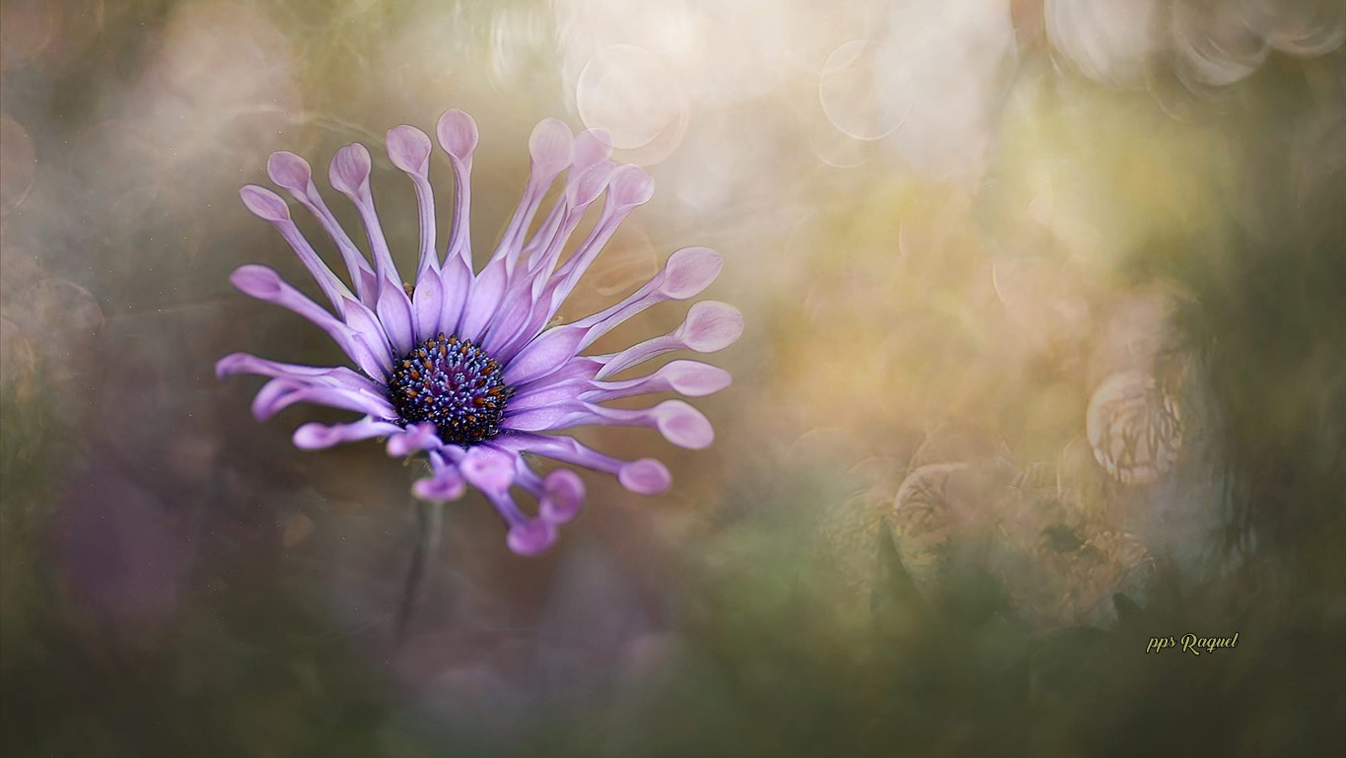

Slide 35
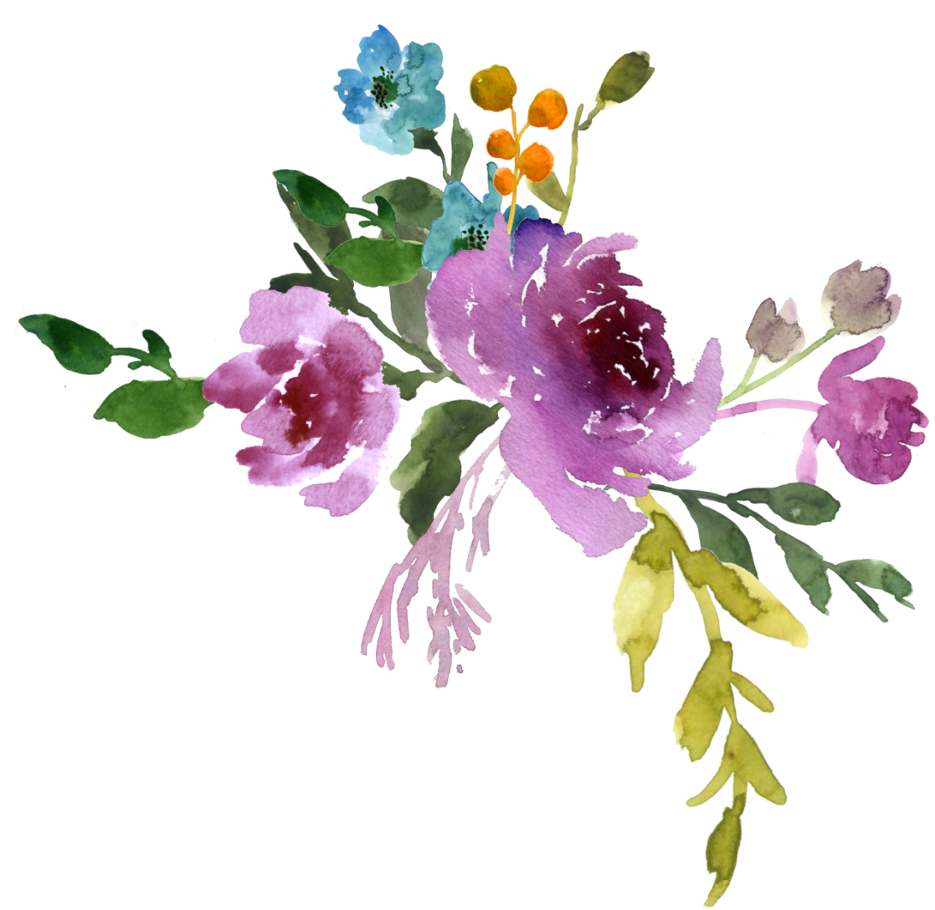

En resumen, la reflexión "No se puede dar lo que no se tiene"
nos recuerda la importancia de cultivar nuestras cualidades, habilidades y recursos antes de intentar ofrecerlos a los demás.
Al invertir en nuestro propio crecimiento personal, estaremos en una mejor posición para dar y contribuir de manera significativa a nuestro entorno.

Slide 36









¿Te ha gustado?
Puedes ver más entrando
Aquí
Además puedes recibir powerpoints en tu correo electrónico suscribiéndote aquí:
Esta presentación powerpoint ha sido creada y compartida única y exclusivamente para mispps.com

